Slide 1











Bài 3
Bài 3
Bài 3
Chúa Tể Rừng Xanh
Giáo viên:
Notes:
更多模板请关注：https://haosc.taobao.com

Slide 2


1
Ôn và khởi động

Slide 3
Tên bài học tiết trước là gì?
Tên bài học tiết trước là: Bảy sắc cầu vồng
1. Em hãy cho biết cầu vồng có mấy màu?
2. Đó là những màu nào?
Em hãy đọc hai đoạn thơ đầu tiên trong bài “Bảy sắc cầu vồng”

Slide 4
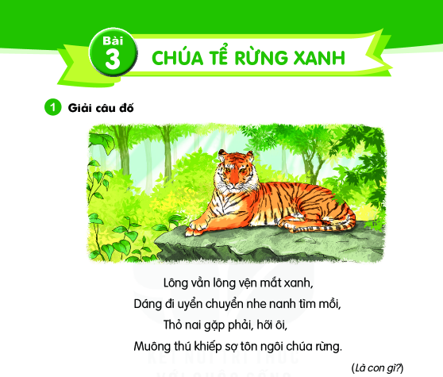
1. Giải câu đố
Lông vằn vện mắt xanh,
Dáng đi uyển chuyển nhe nanh tìm mồi,
Thỏ nai gặp phải, hỡi ôi,
Muông thú khiếp sợ tôn ngôi chúa rừng.
( Là con gì?)

Slide 5
2
Đọc

Slide 6
Chúa tể rừng xanh
Hổ là loài thú dữ ăn thịt, sống trong rừng. Lông hổ thường có màu vàng, pha những vằn đen. Răng sắc nhọn, mắt nhìn rõ mọi vật trong đêm tối. Bốn chân khỏe và có vuốt sắc. Đuôi dài và cứng như roi sắt. Hổ di chuyển nhanh, có thể nhảy xa và săn mồi rất giỏi. Hổ rất khỏe và hung dữ.
Hầu hết các con vật sống trong rừng đều sợ hổ. Vì vậy, hổ được xem là chú tể rừng xanh.
( Theo Từ điển tranh về các con vật)
Từ ngữ: chúa tể, vuốt

Slide 7
Chúa tể rừng xanh
Hổ là loài thú dữ ăn thịt, sống trong rừng. Lông hổ thường có màu vàng, pha những vằn đen. Răng sắc nhọn, mắt nhìn rõ mọi vật trong đêm tối. Bốn chân khỏe và có vuốt sắc. Đuôi dài và cứng như roi sắt. Hổ di chuyển nhanh, có thể nhảy xa và săn mồi rất giỏi. Hổ rất khỏe và hung dữ.
Hầu hết các con vật sống trong rừng đều sợ hổ. Vì vậy, hổ được xem là chú tể rừng xanh.
( Theo Từ điển tranh về các con vật)
1
2
3
4
5
6
7
8
9

Slide 8
Chúa tể rừng xanh
Hổ là loài thú dữ ăn thịt, sống trong rừng. Lông hổ thường có màu vàng, pha những vằn đen. Răng sắc nhọn, mắt nhìn rõ mọi vật trong đêm tối. Bốn chân khỏe và có vuốt sắc. Đuôi dài và cứng như roi sắt. Hổ di chuyển nhanh, có thể nhảy xa và săn mồi rất giỏi. Hổ rất khỏe và hung dữ.
Hầu hết các con vật sống trong rừng đều sợ hổ. Vì vậy, hổ được xem là chú tể rừng xanh.
( Theo Từ điển tranh về các con vật)
1
2

Slide 9
Luyện đọc nhóm
Chúa tể rừng xanh
Hổ là loài thú dữ ăn thịt, sống trong rừng. Lông hổ thường có màu vàng, pha những vằn đen. Răng sắc nhọn, mắt nhìn rõ mọi vật trong đêm tối. Bốn chân khỏe và có vuốt sắc. Đuôi dài và cứng như roi sắt. Hổ di chuyển nhanh, có thể nhảy xa và săn mồi rất giỏi. Hổ rất khỏe và hung dữ.
Hầu hết các con vật sống trong rừng đều sợ hổ. Vì vậy, hổ được xem là chú tể rừng xanh.
( Theo Từ điển tranh về các con vật)
1
2

Slide 10
Chúa tể rừng xanh
Hổ là loài thú dữ ăn thịt, sống trong rừng. Lông hổ thường có màu vàng, pha những vằn đen. Răng sắc nhọn, mắt nhìn rõ mọi vật trong đêm tối. Bốn chân khỏe và có vuốt sắc. Đuôi dài và cứng như roi sắt. Hổ di chuyển nhanh, có thể nhảy xa và săn mồi rất giỏi. Hổ rất khỏe và hung dữ.
Hầu hết các con vật sống trong rừng đều sợ hổ. Vì vậy, hổ được xem là chú tể rừng xanh.
( Theo Từ điển tranh về các con vật)

Slide 11
3
Trả lời
câu hỏi

Slide 12
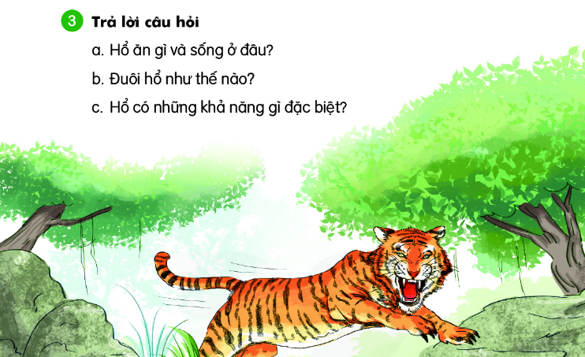
Tr¶ lêi c©u hái
a. Hổ ăn gì và sống ở đâu?
b. Đuôi hổ như thế nào?
c. Hổ có những khả năng gì đặc biệt?

Slide 13
4
a
Hổ ăn gì và sống ở đâu?
- Hổ là loài thú dữ ăn thịt, sống trong rừng.
TRẢ LỜI CÂU HỎI
b
Đuôi hổ như thế nào?
- Đuôi dài và cứng như roi sắt.
c
Hổ có những khả năng gì đặc biệt?
-Hổ có thể nhảy rất xa, di chuyển nhanh và săn mồi rất giỏi

Slide 14
4
Viết vào vở

Slide 15
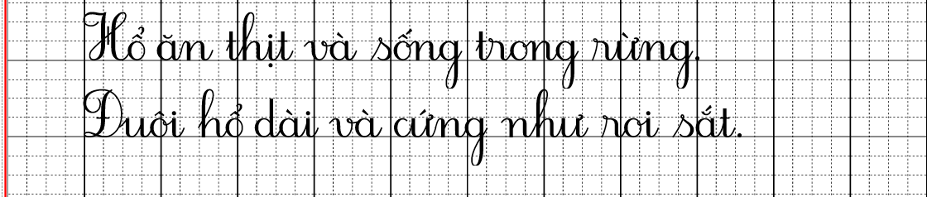
Viết câu trả lời cho câu hỏi a và b ở mục 3
(…).
(…).
thịt trong rừng.
Hổ ăn và sống
dài và cứng như roi sắt.
(…).
Đuôi hổ

Slide 16
5
Chọn từ ngữ

Slide 17
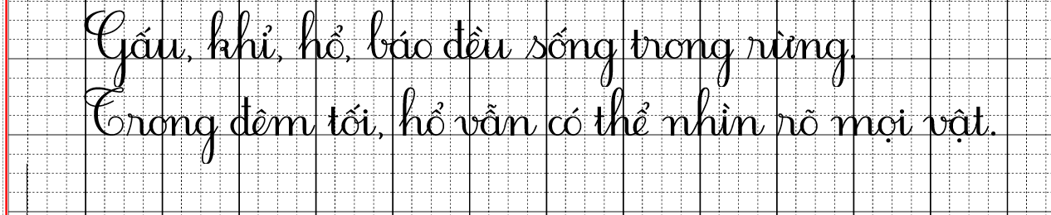
5. Chọn từ ngữ để hoàn thiện câu và viết câu vào vở
hung dữ
trong rừng
đêm tối
chúa tể
a. Gấu, khỉ, hổ, báo đều sống
(…..)
b. Trong , hổ vẫn có thể nhìn rõ mọi vật.
(…..)

Slide 18
6
Luyện nói

Slide 19
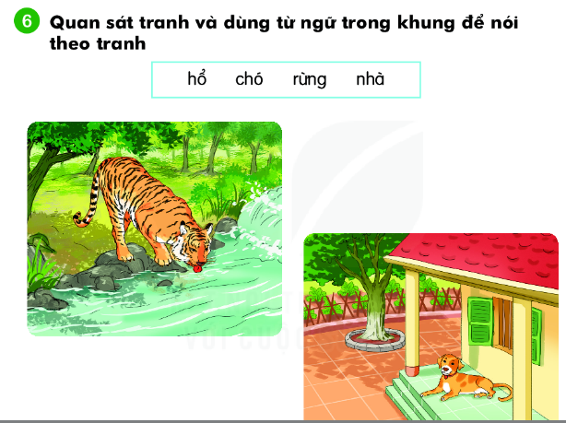
Quan sát tranh và dùng từ ngữ để nói theo tranh

Slide 20
7
Nghe viết

Slide 21
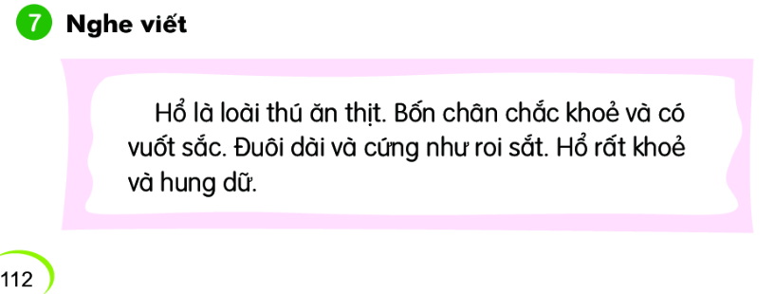
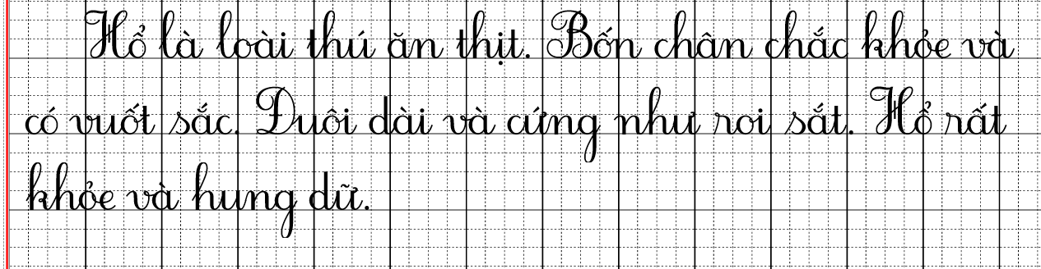
Nghe viết

Slide 22


Slide 23
Soát lỗi

Slide 24
8
Tìm từ ngữ

Slide 25
8. Tìm trong hoặc ngoài bài đọc Chúa tể rừng xanh từ ngữ có tiếng chứa vần ăt, ăc, oai, oay
Thảo luận nhóm đôi

Slide 26
9
Chọn đáp án phù hợp

Slide 27
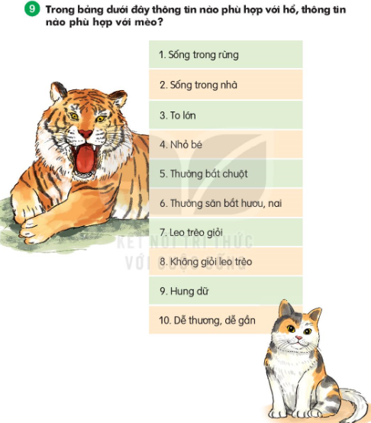

Slide 28
Thảo luận nhóm đôi
Thông tin phù hợp với mèo:
2. Sống trong nhà
4. Nhỏ bé
5. Thường bắt chuột
6. Giỏi leo trèo
10. Dễ thương, dễ gần
Thông tin phù hợp với hổ:
1. Sống trong rừng
3.To lớn
6. Thường săn bắt hươu, nai
8. Không giỏi leo trèo
9. Hung dữ

Slide 29
10
Củng cố

Slide 30
1. Con vật nào là chúa tể của rừng xanh ?
2. Nó ăn gì? Nó sống ở đâu ?
3. Nó có những khả năng gì đặc biệt ?

